Slide 1

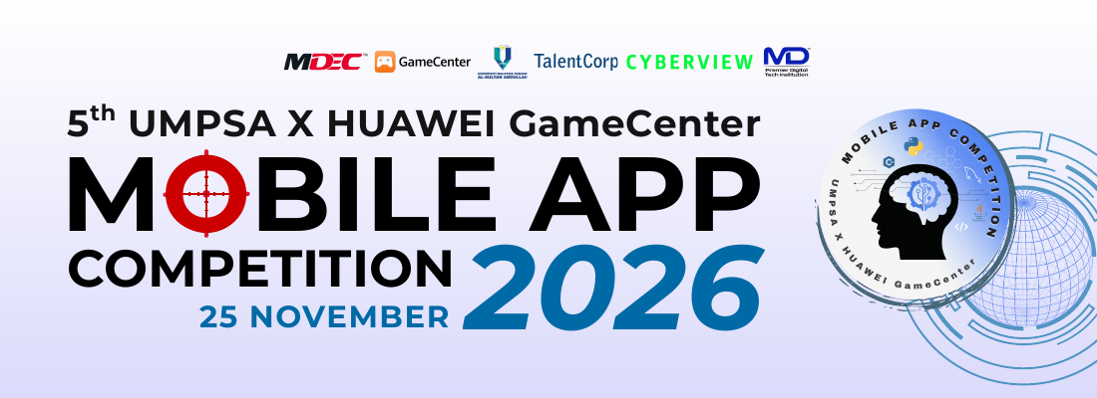
PB (Protect BESUT)
Permainan aksi RPG 2D berlatarkan kampung pesisir
Peserta: Qayyim, Farhan & Ayiz
Projek: PB (Protect BESUT)
Notes:
Assalamualaikum dan salam sejahtera. Kami memperkenalkan PB, singkatan Protect BESUT. Pemain membantu Adam melindungi kampung pesisir dan menyelamatkan dua sahabatnya. Maklumat e-mel dan telefon belum dibekalkan. Tiada URL atau QR penerbitan GameCenter yang disahkan.
Rujukan projek: project.godot; export_presets.cfg; AGENTS.md
Susunan dan identiti pertandingan: Preliminary Stage Sample Deck.pdf, bahan yang dibekalkan pengguna.

Slide 2
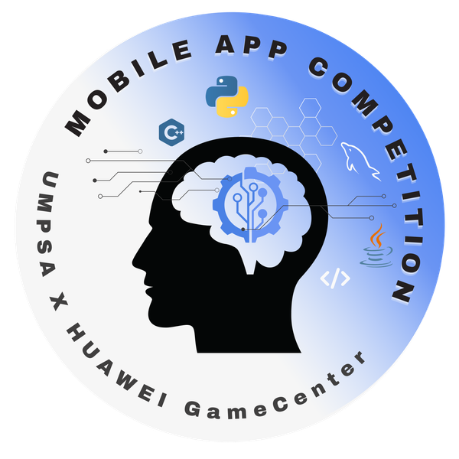

Game Overview
Mobile Game Name | PB (Protect BESUT)
Developer Name | Qayyim, Farhan & Ayiz
Game Genre | 2D survival action RPG dengan penerokaan dan pertahanan kampung
Keywords | BESUT, alam sekitar, persahabatan, pixel art, pet companion
Platform | Sasaran Android dengan kawalan sentuh. Papan kekunci turut disokong.
HUAWEI GameCenter | URL penerbitan belum disahkan
Mobile Game Description | Adam mempertahankan kampung, menjaga hutan, membersihkan laut dan menyelamatkan Arjun serta Mei Ling.
Notes:
PB menggabungkan pertahanan kampung dan penerokaan. Konfigurasi projek menyediakan preset eksport Android, tetapi preset sahaja tidak membuktikan penerbitan kedai atau ujian telefon sebenar.
Rujukan projek: project.godot; export_presets.cfg; scripts/game/game.gd; scripts/autoload/game_state.gd
Susunan dan identiti pertandingan: Preliminary Stage Sample Deck.pdf, bahan yang dibekalkan pengguna.

Slide 3
Content
01 Team Introduction
02 Game Concept & Objectives
03 Gameplay & Key Features
04 Game Innovation
05 Technical Development & HMS Kit Integration
06 UI/UX, Visual & Audio Design
07 Market Potential & Future Development
08 Game Summary
Notes:
Pembentangan ini mengikuti lapan bahagian kandungan dalam contoh pertandingan.
Rujukan projek: Preliminary Stage Sample Deck.pdf
Susunan dan identiti pertandingan: Preliminary Stage Sample Deck.pdf, bahan yang dibekalkan pengguna.

Slide 4
Team Introduction
Qayyim
Farhan
Ayiz
Pasukan pembangunan PB (Protect BESUT)
Pengalaman projek
Membangunkan prototaip permainan 2D menggunakan Godot dan GDScript.
Skop kerja projek
Sistem gameplay dan simpanan, dunia serta UI, kandungan cerita dan pengujian permainan.
Notes:
Pasukan projek terdiri daripada Qayyim, Farhan dan Ayiz. Slaid menyatakan skop projek secara kolektif. Pembahagian peranan individu dan latar pengalaman khusus perlu diisi selepas pasukan mengesahkannya.
Rujukan projek: AGENTS.md; struktur scripts/, assets/, addons/ dan tools/
Susunan dan identiti pertandingan: Preliminary Stage Sample Deck.pdf, bahan yang dibekalkan pengguna.

Slide 5
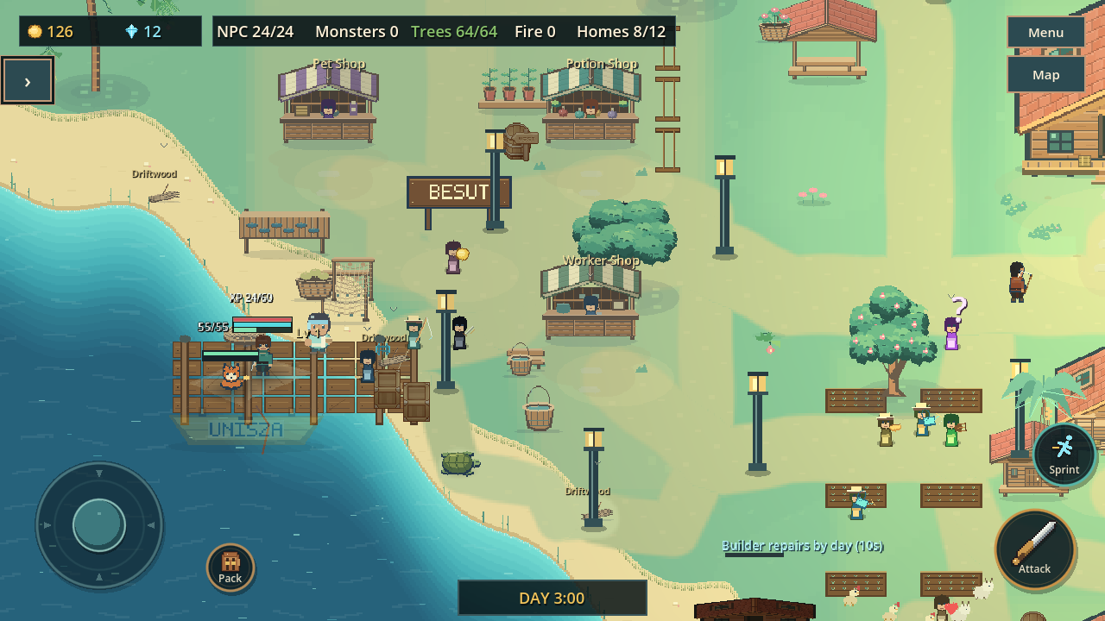
Game Concept & Objectives
Latar dan idea
Kampung pesisir BESUT menjadi pusat kehidupan, ancaman dan perjalanan Adam.
Konsep utama
Pemain mengimbangi pertarungan, penjagaan kampung dan usaha menyelamatkan sahabat.
Objektif pemain
Lindungi penduduk serta hutan. Selamatkan Arjun di Kraken Island dan Mei Ling di Chaos Citadel.
Suasana tempatan, persahabatan dan tanggungjawab terhadap alam sekitar membentuk pengalaman pemain.
Notes:
BESUT memberi identiti tempatan kepada dunia permainan. Penjagaan alam sekitar hadir sebagai tindakan pemain seperti memadam kebakaran, menanam semula pokok dan mengutip sampah. Tiada kajian impak pendidikan yang didakwa. Mei Ling kini diselamatkan pada boss pertama Chaos Citadel, bukan boss terakhir lama.
Rujukan projek: scripts/world/lobby.gd; scripts/world/forest_tree.gd; scripts/world/kraken_island.gd; scripts/data/portal_db.gd; scripts/autoload/game_state.gd
Susunan dan identiti pertandingan: Preliminary Stage Sample Deck.pdf, bahan yang dibekalkan pengguna.

Slide 6
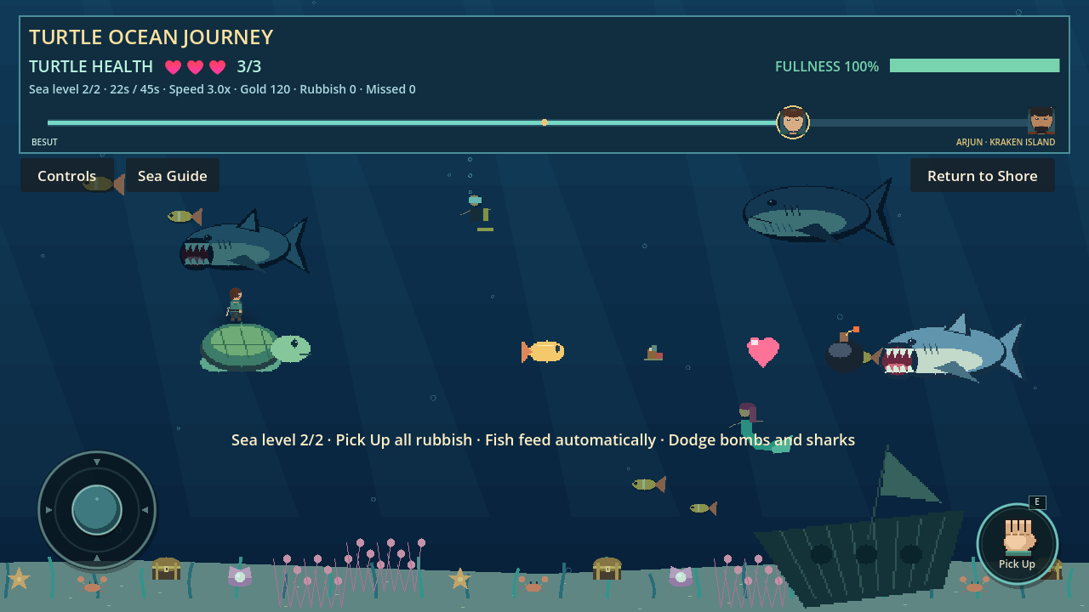
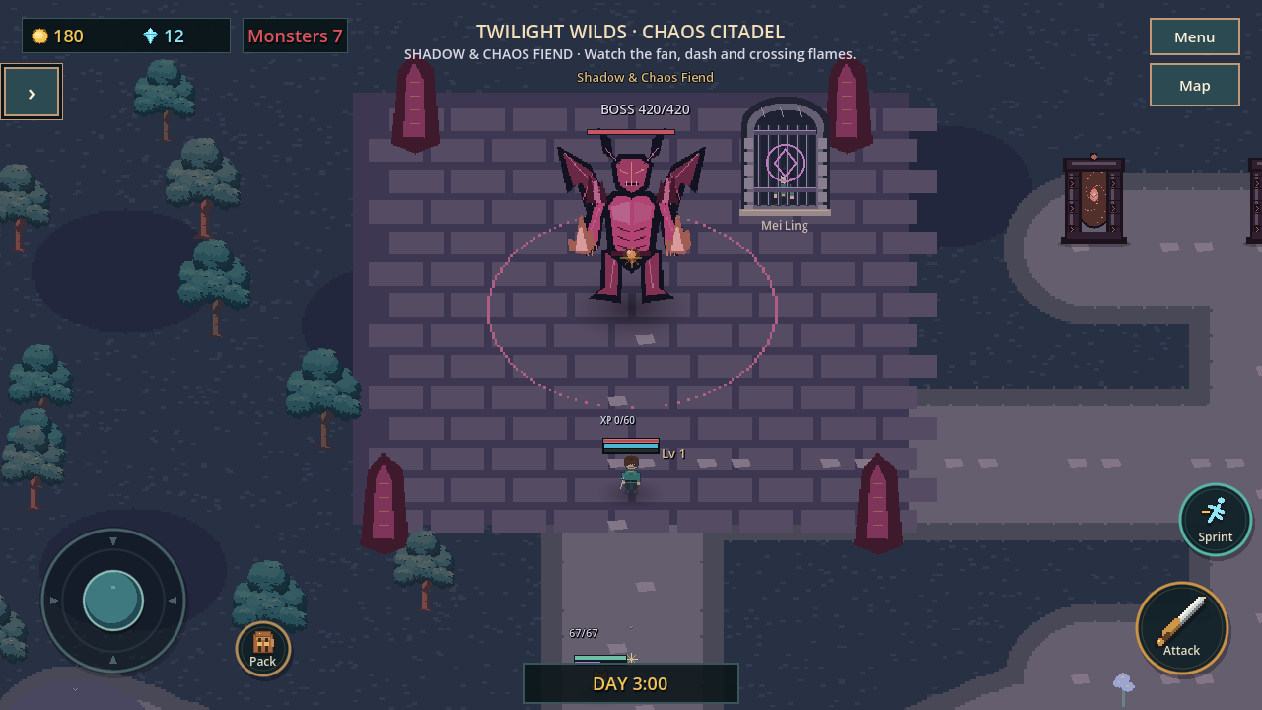
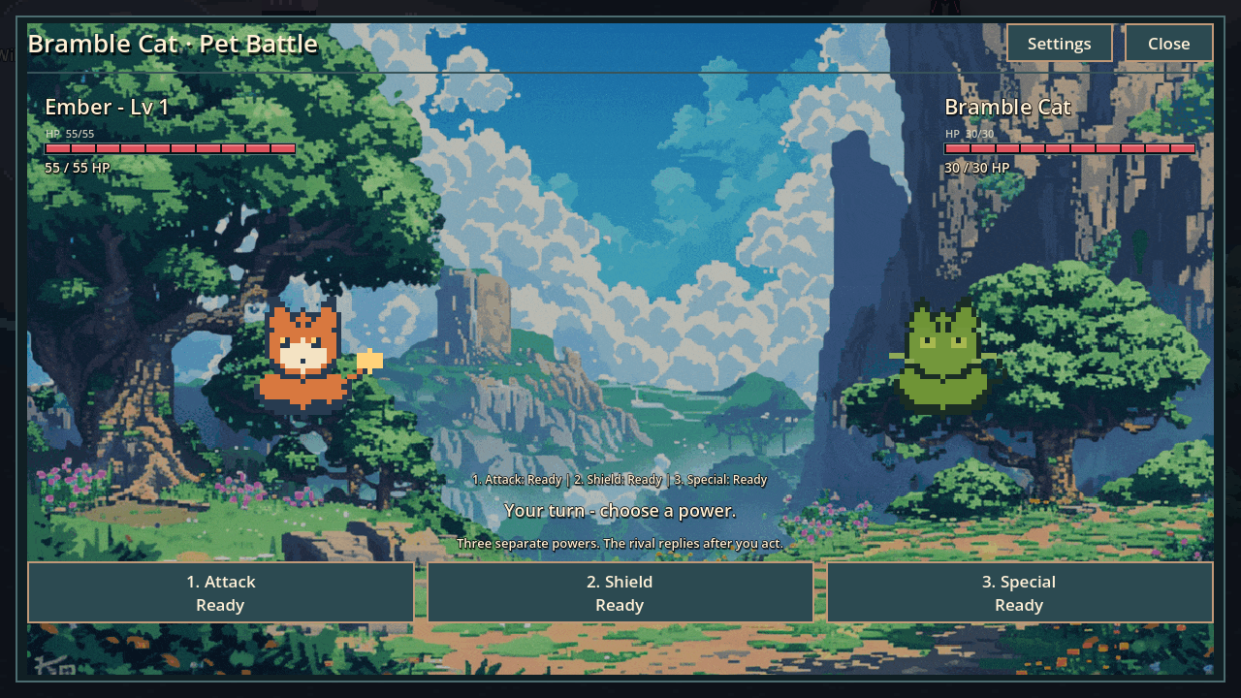
Gameplay & Key Features
Kitaran permainan
Teroka kampung dan kumpul sumber. Tingkatkan rumah serta pertahanan. Hadapi ancaman dan teruskan ekspedisi.
Kampung yang terus hidup
Siang dan malam masing-masing 180 saat. Pokok, penduduk dan bangunan mempunyai keadaan yang disimpan.
Laut: kutip sampah, dekati ikan dan elak bahaya.
Dua laluan penyelamatan
Dua tahap laut, setiap satu 45 saat, membawa ke Kraken Island. Dimension Portal membuka laluan ke Chaos Citadel.
Notes:
Pemain bergerak secara berterusan, menyerang dengan pedang dan menggunakan stamina untuk sprint. Companion membantu dalam pertarungan. Laut mempunyai tiga nyawa dan meter kenyang berasingan. Ikan mengisi kenyang, hati merah jambu memulihkan nyawa. Tahap pertama tiada jerung, tahap kedua menambah jerung. Mengalahkan Kraken hanya membuka akses penjara. Pemain perlu membebaskan Arjun secara berasingan.
Rujukan projek: scripts/player/player.gd; scripts/world/ocean_journey.gd; scripts/world/kraken_island.gd; scripts/ui/pet_battle_panel.gd; docs/TWILIGHT_WILDS.md
Susunan dan identiti pertandingan: Preliminary Stage Sample Deck.pdf, bahan yang dibekalkan pengguna.
Butiran semasa: ikan dimakan secara automatik apabila berhampiran. Tiada butang Eat diperlukan.

Slide 7
Game Innovation
Pendekatan rujukan | Pendekatan PB | Kesan kepada pengalaman
Penjagaan alam sebagai latar | Pokok boleh terbakar, pekerja memadam api dan menanam semula | Pemain menjaga sumber yang mempengaruhi kelangsungan kampung
Cabaran laut berasaskan elakan | Sampah perlu dikutip, ikan mengisi kenyang secara automatik, hati memulihkan nyawa | Pemain mengimbangi kebersihan laut, kenyang dan risiko bahaya
Pertarungan pet sebagai aktiviti berasingan | Pet liar di habitat boleh dicabar melalui arena manual | Kemenangan pertama membentuk ikatan companion dan penjaga kampung
Identiti projek: kampung pesisir Malaysia dengan ekologi yang boleh dipulihkan dan cerita penyelamatan sahabat.
Notes:
Perbandingan ini menerangkan pilihan reka bentuk, bukan hasil kajian pesaing atau dakwaan bahawa sistem ini pertama di pasaran. Nilai projek datang daripada gabungan pertahanan kampung, tindakan pemuliharaan, companion dan perjalanan penyelamatan.
Rujukan projek: scripts/world/forest_tree.gd; scripts/world/resident.gd; scripts/world/ocean_journey.gd; docs/TWILIGHT_WILDS.md
Susunan dan identiti pertandingan: Preliminary Stage Sample Deck.pdf, bahan yang dibekalkan pengguna.

Slide 8
Technical Development & HMS Kit Integration
Enjin dan bahasa
Pelaksanaan dan hasil
Godot 4.7.2, GDScript dan renderer Compatibility untuk permainan 2D.
Semakan pemilik dunia menolak callback lama. Transaksi simpanan mengekalkan rescue, companion dan keadaan kampung.
Pemilikan sistem
GameState mengurus progres dan transaksi. Game mengurus pertukaran dunia. GameSettings mengurus pilihan peranti.
Status HMS semasa
Integrasi HMS belum dilaksanakan dalam kod yang disemak.
Cabaran teknikal
Cadangan pembangunan HMS
Simpanan konsisten, handoff dunia yang selamat dan ganjaran yang dibayar sekali.
Pilih kit mengikut keperluan, sediakan integrasi Android dan uji pada peranti HUAWEI sebelum penerbitan.
Notes:
Projek menggunakan tiga autoload utama: GameState, Sfx dan GameSettings. Game membina serta menukar dunia semasa. Preset Android menyasarkan armv7 dan arm64. Semakan scripts, addons, docs, project.godot dan export_presets.cfg tidak menemukan integrasi Huawei/HMS. Tiada dakwaan HMS, GameCenter, analitik, akaun awan atau pembelian dalam aplikasi telah berfungsi.
Rujukan projek: project.godot; export_presets.cfg; scripts/game/game.gd; scripts/autoload/game_state.gd; scripts/autoload/sfx.gd; scripts/core/game_settings.gd
Susunan dan identiti pertandingan: Preliminary Stage Sample Deck.pdf, bahan yang dibekalkan pengguna.

Slide 9
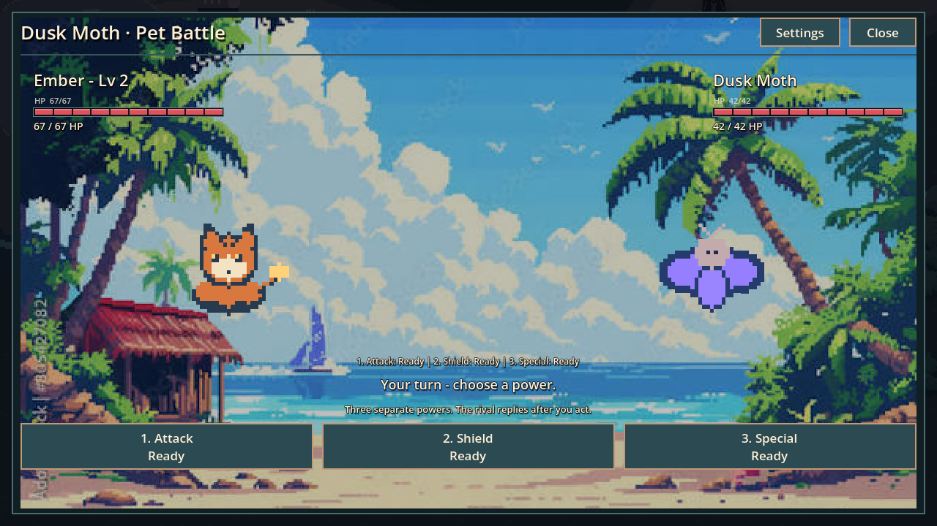
UI/UX, Visual & Audio Design
Kawalan dan navigasi
Joystick, Attack, Sprint dan Pack. Interaksi terus melalui sentuhan pada objek berdekatan.
Identiti visual
Pixel art 2D, kampung pesisir, dunia twilight dan amaran serangan yang jelas.
Akses dan audio
Larasan UI dan kawalan, Reduce Motion, pilihan kesan, SFX serta muzik pertarungan.
Pet battle memberi pemain masa memilih tindakan secara manual.
Notes:
UI menyokong sentuhan dan papan kekunci. Tetapan termasuk skala UI, zoom kamera, susun atur kawalan, audio, Reduce Motion dan kualiti kesan. Amaran visual serangan dikekalkan dalam mod kesan rendah. Menu biasa tidak menghentikan simulasi, manakala challenge pet yang diterima menggantung dunia hingga panel ditutup. Sfx mengurus bunyi dan muzik pertarungan yang dijana.
Rujukan projek: scripts/ui/game_hud.gd; scripts/ui/settings_panel.gd; scripts/ui/control_layout_editor.gd; scripts/ui/pet_battle_panel.gd; scripts/core/game_settings.gd; scripts/autoload/sfx.gd
Susunan dan identiti pertandingan: Preliminary Stage Sample Deck.pdf, bahan yang dibekalkan pengguna.

Slide 10
Market Potential & Future Development
Sasaran pemain
Keutamaan pembangunan
Peminat permainan Android yang suka aksi RPG 2D, companion dan pembinaan kampung. Identiti BESUT memberi tarikan tempatan.
Uji prestasi dan kawalan pada telefon sebenar. Kumpul maklum balas pemain dan perkemas pengalaman awal.
Sebab untuk terus bermain
Laluan penerbitan
Kemajuan rumah dan companion, penerokaan dunia, dua misi penyelamatan serta keadaan kampung yang berterusan.
Nilai HMS dan keperluan GameCenter. Sediakan build serta bahan kedai selepas integrasi dan pengujian.
Hipotesis pasaran
Pengembangan dan model hasil
Gabungan identiti Malaysia dan pemuliharaan alam berpotensi menarik pemain. Minat sebenar perlu disahkan melalui playtest.
Pertimbangkan kawasan, cerita dan habitat tambahan. Model monetisasi belum dimuktamadkan.
Notes:
Sasaran pemain, potensi pasaran dan hala tuju ini ialah cadangan pasukan untuk dibincangkan, bukan data pemasangan, kajian pengguna atau pelan komersial yang telah disahkan. Perbandingan genre: RPG aksi 2D, permainan pengurusan kampung dan permainan companion. Deck tidak menamakan pesaing khusus atau mendakwa saiz pasaran. Tiada monetisasi atau jadual pelancaran yang direka.
Rujukan projek: Konsep gameplay daripada scripts/ dan docs/TWILIGHT_WILDS.md; cadangan pembangunan untuk pembentangan
Susunan dan identiti pertandingan: Preliminary Stage Sample Deck.pdf, bahan yang dibekalkan pengguna.

Slide 11
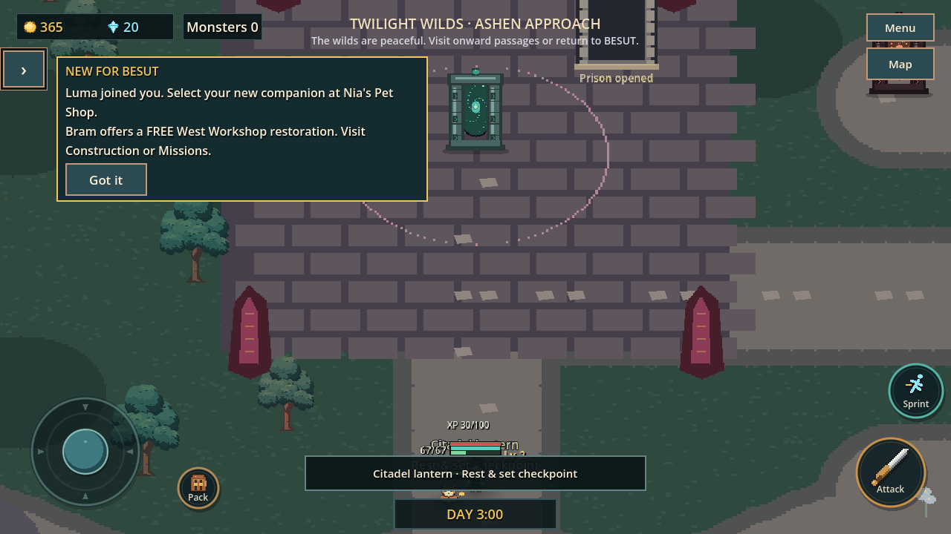
Game Summary
Konsep
Adam melindungi kampung BESUT dan menyelamatkan dua sahabatnya.
Ciri utama
Pertahanan kampung, pemulihan hutan, companion, penerokaan dimensi dan perjalanan laut.
Kekuatan projek
Identiti pesisir tempatan dan sistem progres yang menghubungkan kampung dengan perjalanan pemain.
Seterusnya: ujian peranti, maklum balas pemain dan persediaan integrasi serta penerbitan HUAWEI.
Notes:
PB mempunyai prototaip dengan sistem pertahanan, progres simpanan dan dua laluan penyelamatan. Fokus seterusnya ialah mengesahkan pengalaman sebenar pada peranti dan memenuhi keperluan platform sebelum penerbitan.
Rujukan projek: scripts/game/game.gd; scripts/autoload/game_state.gd; docs/TWILIGHT_WILDS.md; docs/FRIENDS_REUNION_DIALOGUE_PLAN.md
Susunan dan identiti pertandingan: Preliminary Stage Sample Deck.pdf, bahan yang dibekalkan pengguna.

Slide 12
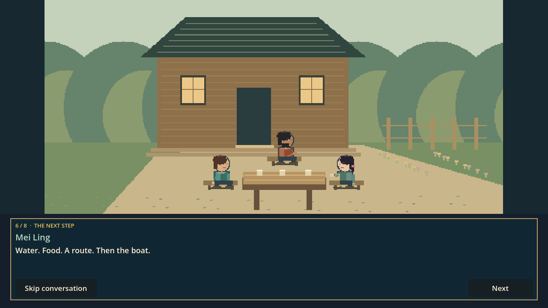
Thank You
Terima kasih
PB (Protect BESUT)
Qayyim, Farhan & Ayiz
Sesi soal jawab
Notes:
Terima kasih kerana mendengar pembentangan kami. Kami sedia menerima soalan tentang gameplay, sistem teknikal dan pembangunan seterusnya.
Rujukan projek: docs/FRIENDS_REUNION_DIALOGUE_PLAN.md; screenshot reunion_24.png daripada focused review semasa
Susunan dan identiti pertandingan: Preliminary Stage Sample Deck.pdf, bahan yang dibekalkan pengguna.

